Slide 1


Slide 2


Slide 3


Slide 4


Slide 5
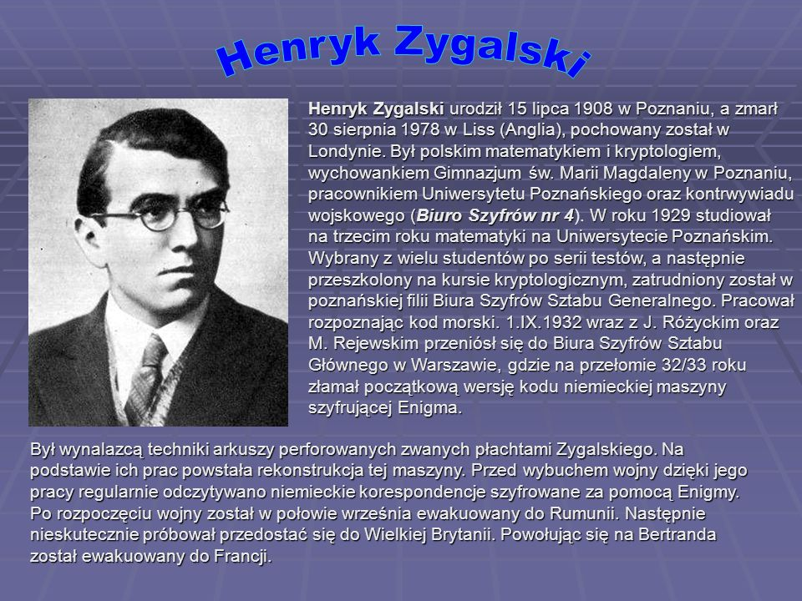

Slide 6
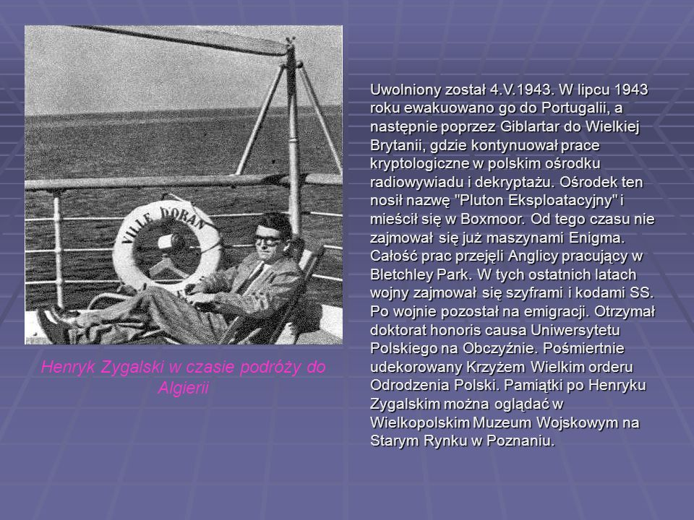

Slide 7
Bibliografia
https://slideplayer.pl/slide/407188/
https://www.ore.edu.pl/2020/02/19-lutego-dzien-nauki-polskiej/

Slide 8
Prezentacje wykonał Mateusz Szajgin z klasy 8b.

